Slide 1
Моя классная классная семья!
Выполнила: ученица
2 «а»класса
МБОУ СОШ №168
Иванова Яна

Slide 2
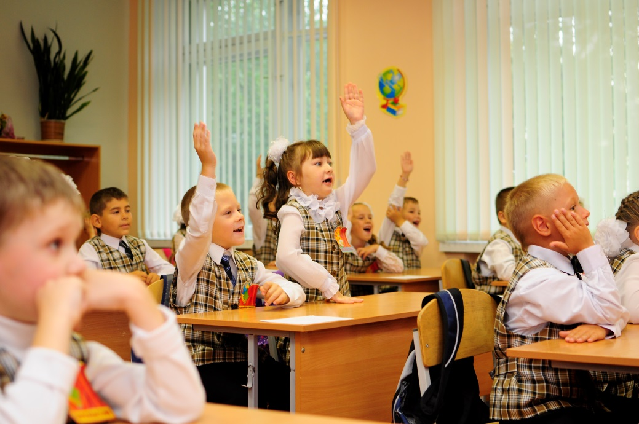
Интересные данные!
В нашем классе 31 человек
58 рук
29 носов
29 пар ушей

Slide 3
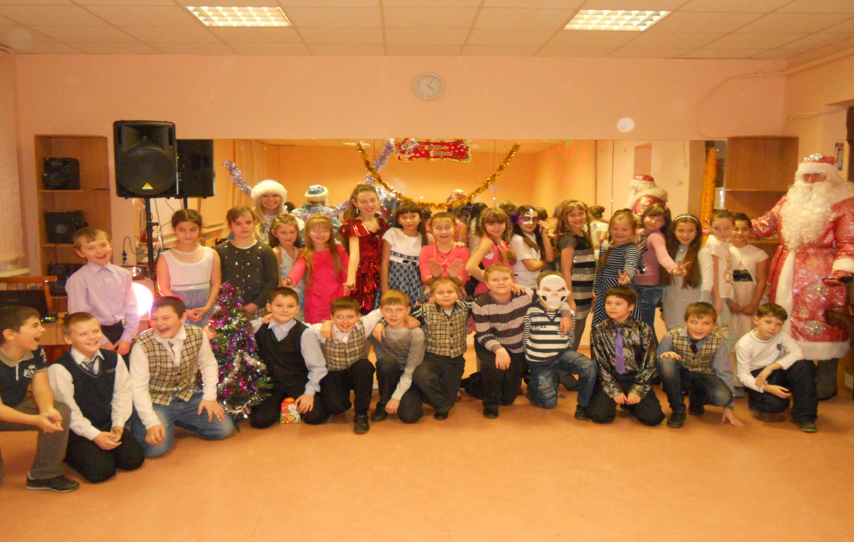
Наши классные праздники!

Slide 4
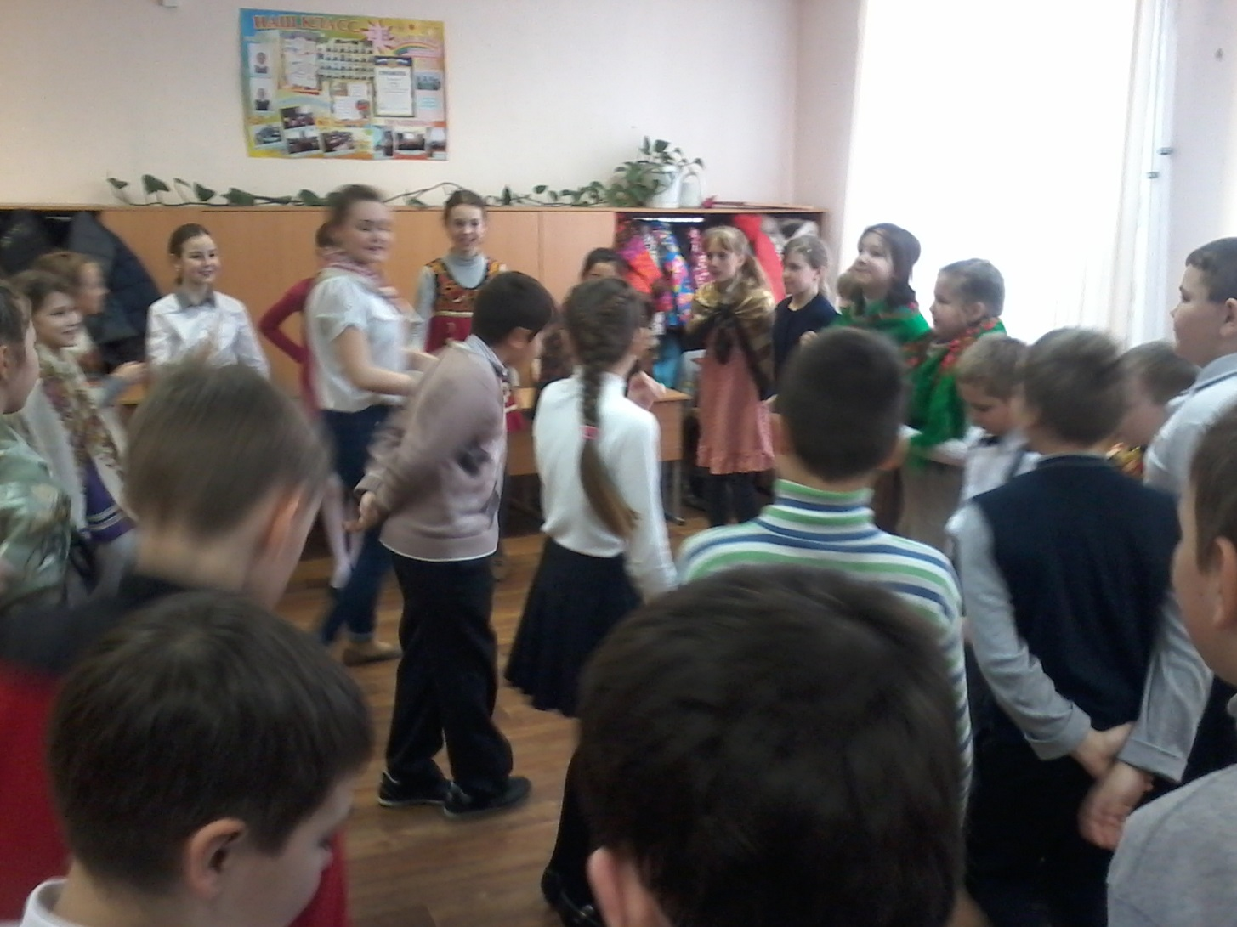
Наши классные праздники!

Slide 5
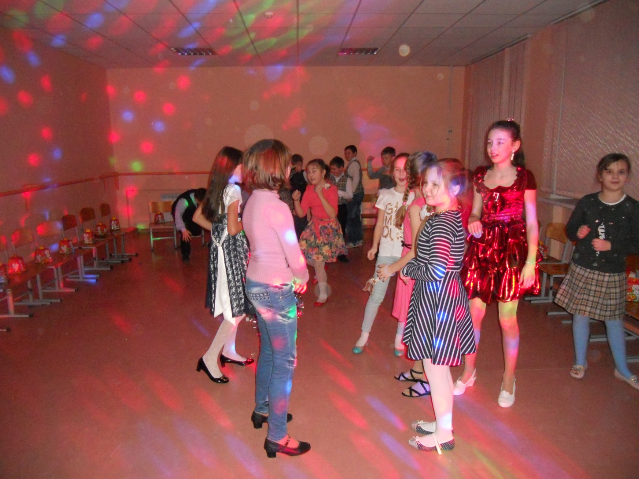
Наши традиции!

Slide 6

Почему же мне нравится учиться в этом классе?

Slide 7


